Slide 1
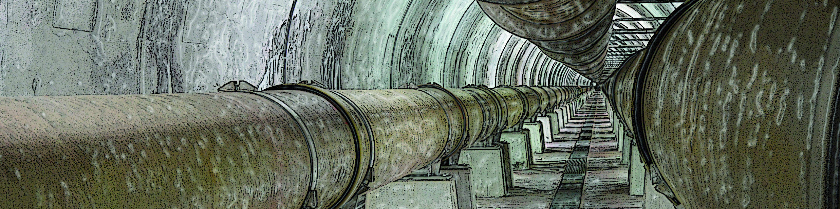
BILBAO 9 DE OCTUBRE DE 2020
ESQUEMA PROVISIONAL DE TEMAS IMPORTANTES 2021-2027
Vulnerabilidad de los
Sistemas de Saneamiento

Slide 2
ÍNDICE
El Sistema de Saneamiento
Problemas en Sistemas de Saneamiento. Ejemplos
Emergencias en las Autorizaciones de Vertidos
Conclusiones y Propuestas

Slide 3
1
El Sistema de saneamiento

Slide 4
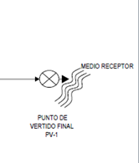
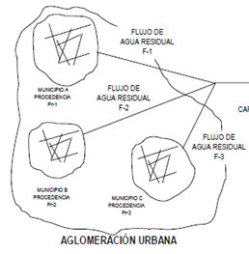
El Sistema de Saneamiento
Autorización de Vertido
Operador EDAR y
Red Primaria
Organismo de cuenca
Usuarios + Aytos (alcantarillado)
EDAR

Slide 5
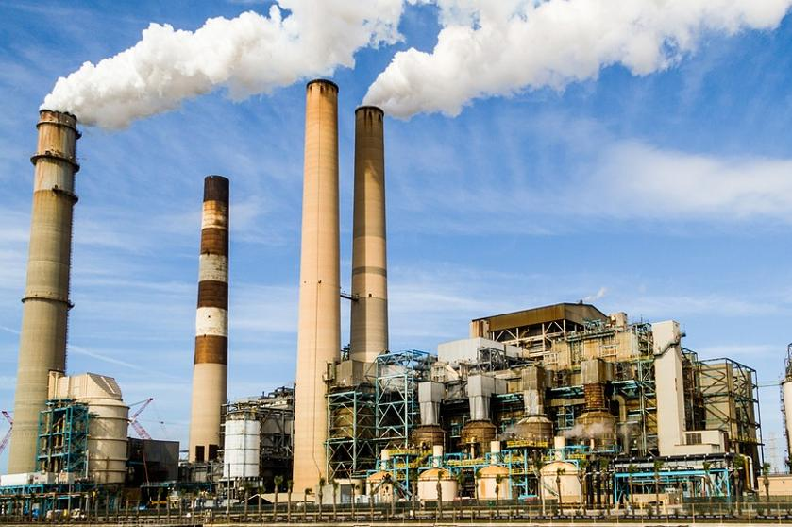
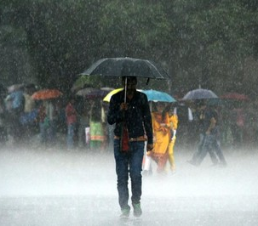
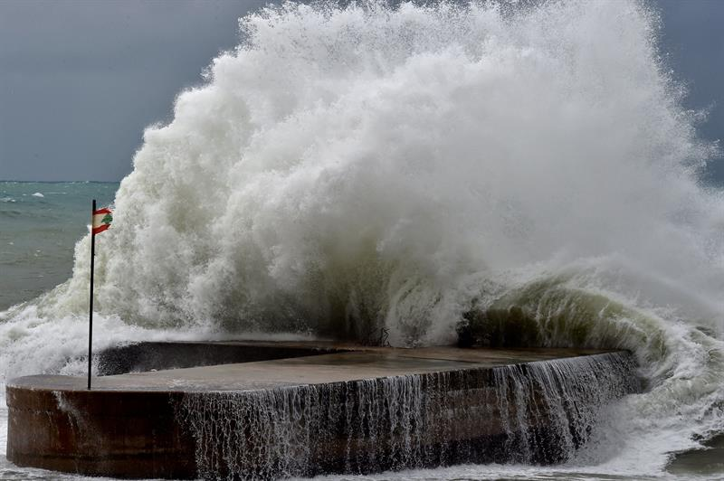
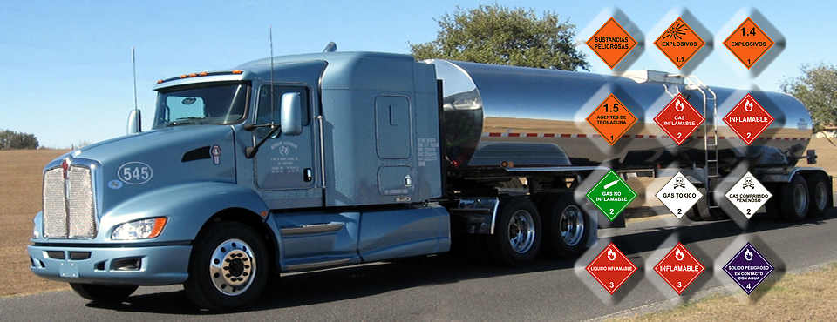
El Sistema de Saneamiento
Autorización de Vertido
Operador EDAR y
Red Primaria
Organismo de cuenca
EDAR

Slide 6
El Sistema de Saneamiento
Autorización de Vertido
Operador EDAR y
Red Primaria
Administración hidráulica
Incidencias de todos los usuarios (525.000 abonados + otros) afectan al operador EDAR
EDAR no puede devolver “materia prima” fuera de especificaciones: no decide ni calidad ni cantidad
EDAR es un proceso continuo sin parada
EDAR

Slide 7
2
Problemas en Sistemas de Saneamiento.
Ejemplos

Slide 8
21/012002: Accidente industrial: fuga de 3.000 litros de tolueno
Bulking filamentoso e inhibición nitrificación (incumplimiento efluente durante 10 días)
Verano 2011: Vertido incontrolado de mercurio
Hg en fangos pasó de 2 a 200 mg Hg/kg MS
Bajo rendimiento degradación DQO (llegó a 110 mg O₂/L) y detergentes (espumas en efluente)
Febrero 2019: Vertido industrial EDAR Arriandi:
Vertido papelera a EDAR: 12 días de incumplimiento de industria. 20 días de incumplimiento de efluente de EDAR.
Intrusión salina
EDAR Ondarroa: Conductividad punta EDAR: 46 mS/cm
Incorporación de pluviales (redes de alcantarillado mayoritariamente unitarias)
Episodios de lluvia persistente bajan la carga y provocan “lavado” de la biología pudiendo afectar a la calidad

Slide 9
4
Emergencias en las Autorizaciones de Vertido

Slide 10
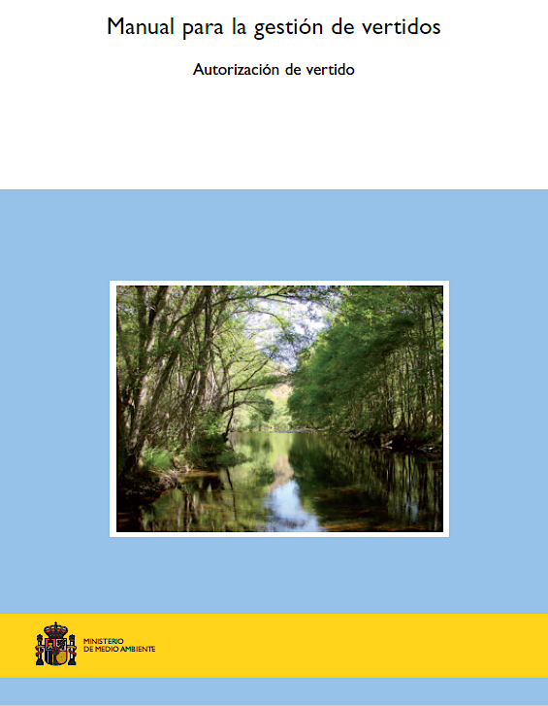
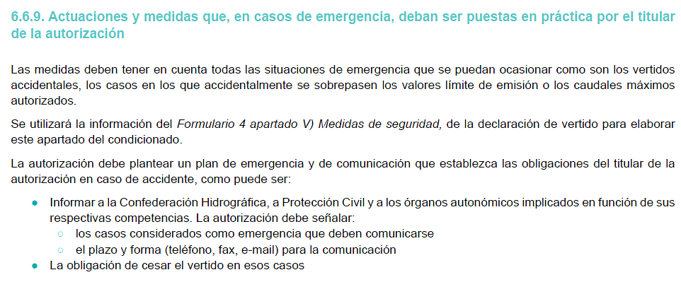
Emergencias en las Autorizaciones de Vertido
https://www.miteco.gob.es/es/agua/publicaciones/Manual_para_la_gestion_de_vertidos_tcm30-137170.pdf

Slide 11
4
Conclusiones
y
Propuestas

Slide 12
EDAR forma parte de un sistema abierto
Imposible controlar al 100% la “materia prima”
Imposible cesar el vertido
Propuestas de los operadores de EDAR:
4.1. Planes de Emergencia de las EDAR aprobados por Organismo de cuenca, que sirva:
Hoja de ruta del operador ante contingencias
Guion para el Organismo de cuenca en investigación del evento
4.2. En caso de incidente externo a la EDAR:
Operador informará al Organismo de cuenca e investigará el origen del incidente
EDAR aplicará el Plan de Emergencia y Organismo de cuenca realizará la investigación del incidente

Slide 13
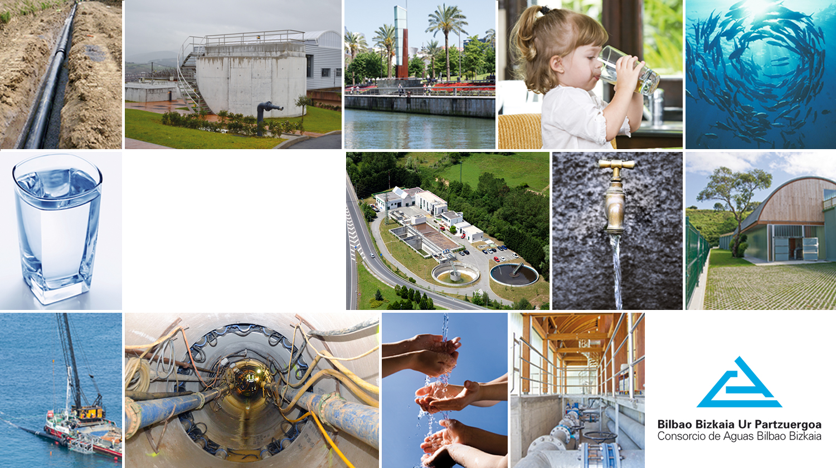
Gracias
Mila esker
Thank you

